Slide 1
Экзаменационный билет №2 по модулю ПМ.01 Разработка приложения «Учёт архивных дел»
Выполнил студент группы П1-18
Волков Максим Александрович

Slide 2
Текстовое описание задачи
Цели: 1. Создание данных о студентах; 2. Получение информации в виде Word файла; 3. Предоставление информации о студентах. Программа предназначена для ведения базы данных, которая содержит информацию о студентах и выводит информацию в специальный Word файл.

Slide 3
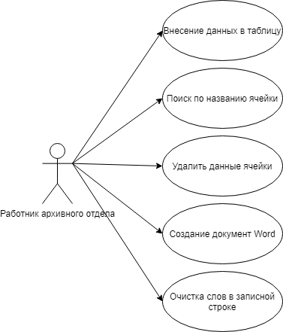
Диаграмма прецедентов

Slide 4
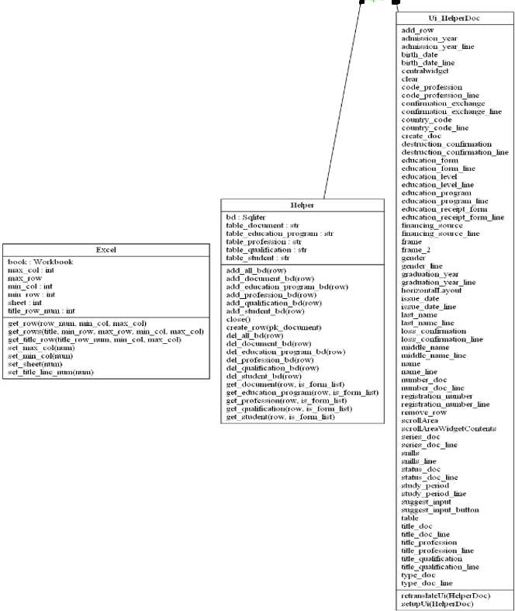
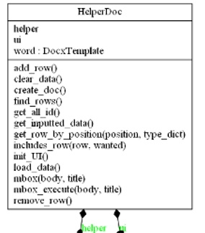
Диаграмма классов

Slide 5
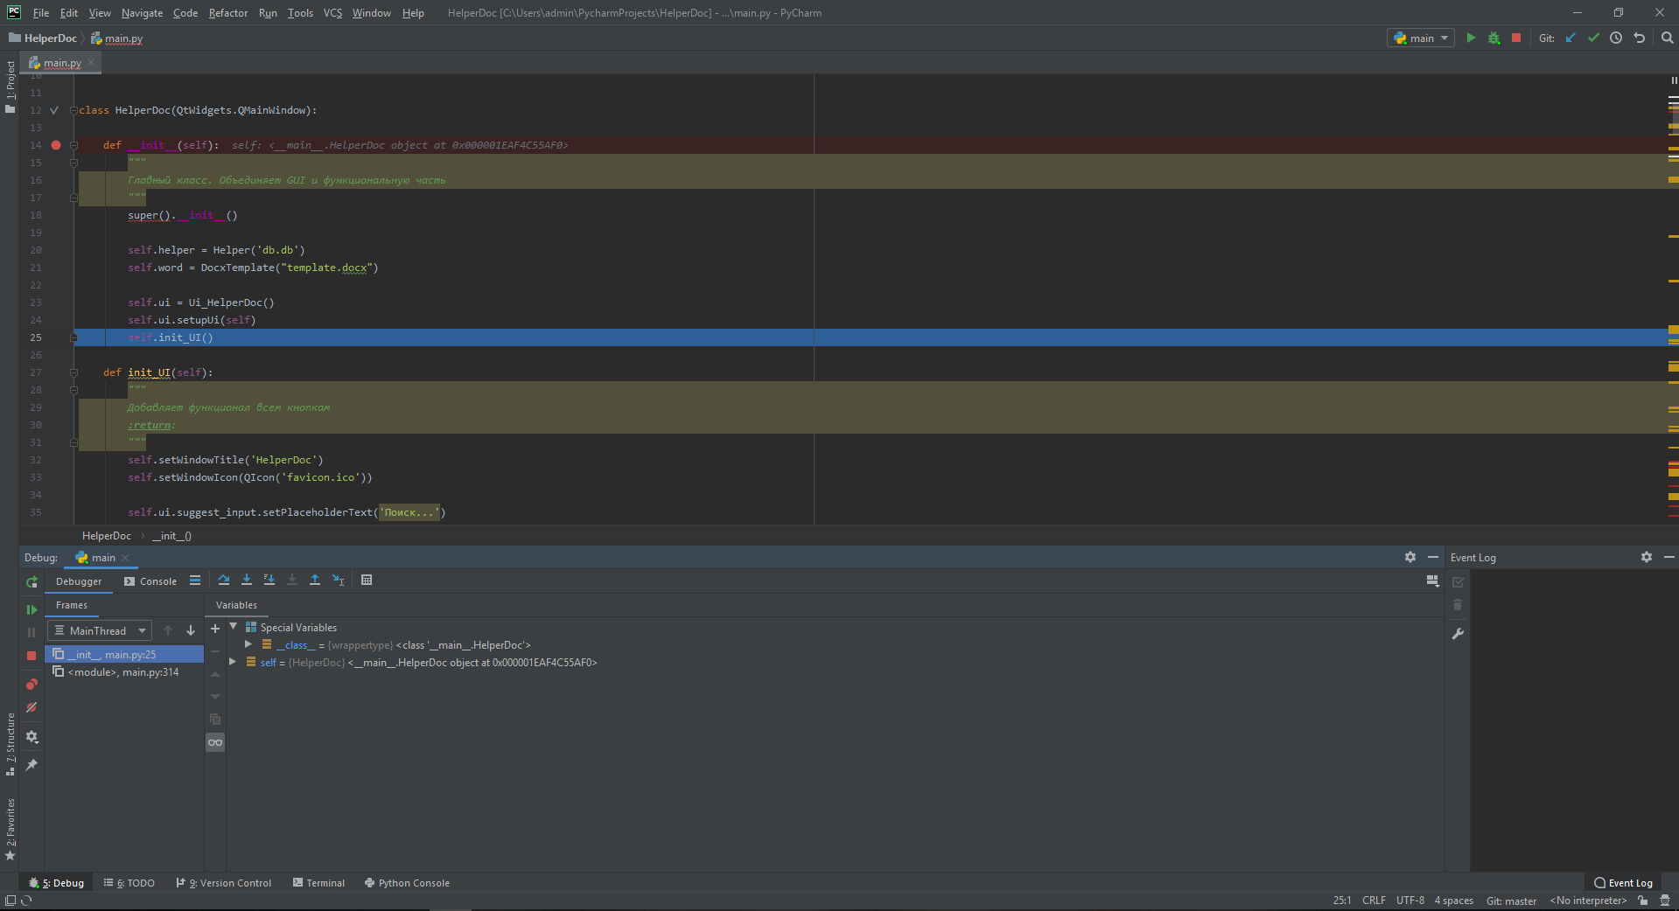
Отладка одного из модулей при разработки

Slide 6
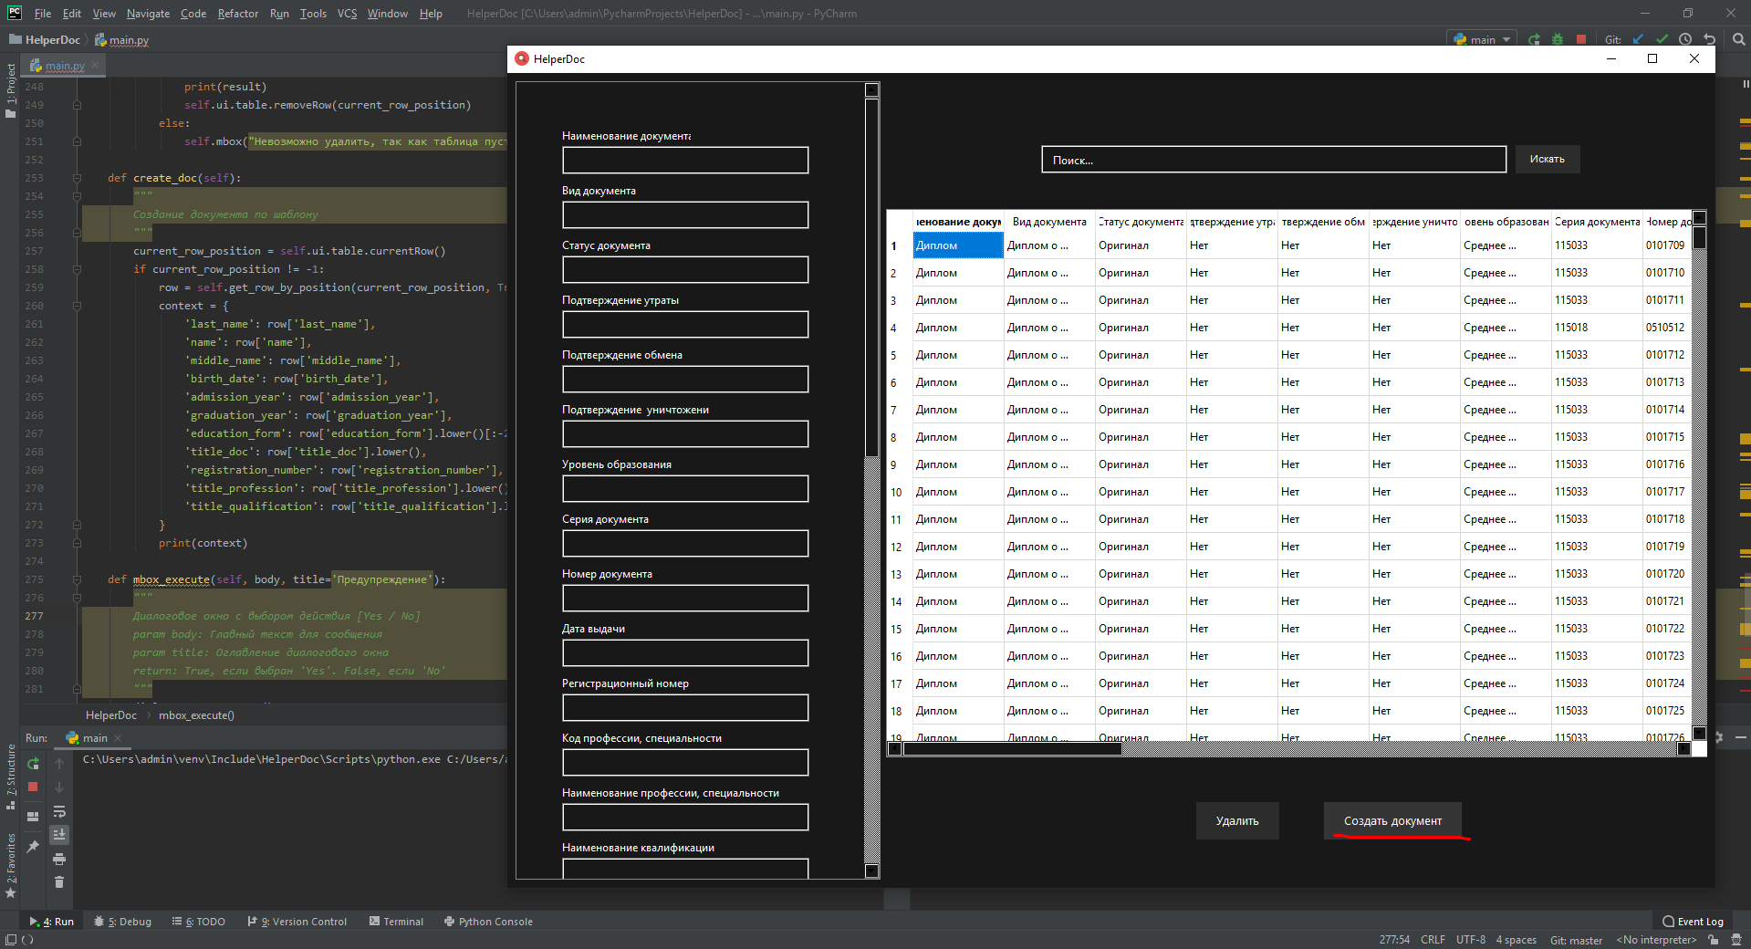

Тестовые наборы и тестирование одного из модулей

Slide 7
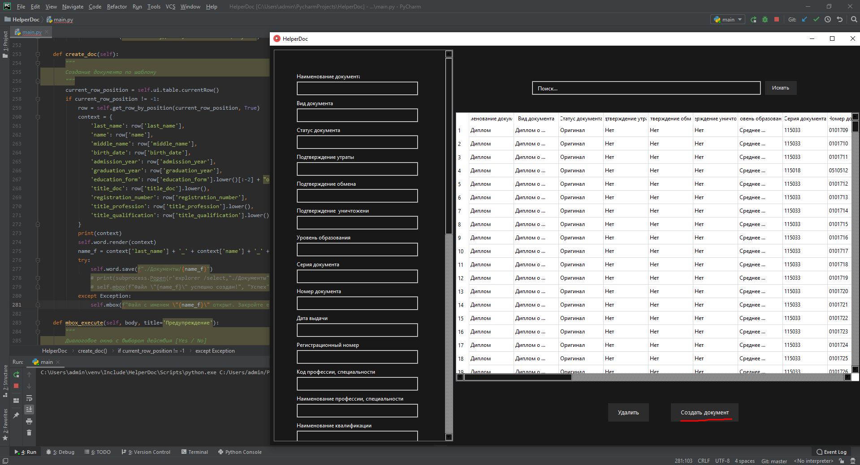

Тестовые наборы и тестирование одного из модулей

Slide 8
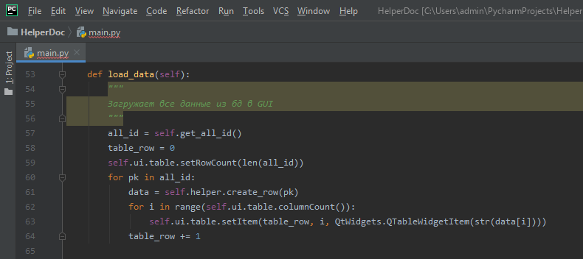
Значение временной сложности O для одного из методов. Значение O для оптимального кода.

Slide 9
Значение временной сложности O для одного из методов. Значение O для оптимального кода.
O(n^2).
Так как тут 2 итерации (цикл в цикле)

